Slide 1
CLASE 2
SOBRE LA NATURALEZA DE LA TEORÍA POLÍTICA Y LA IMPORTANCIA DEL ESTUDIO DE SU HISTORIA

Slide 2
OBJETIVOS
Analizar la naturaleza de la teoría política.
Entender la diferencia entre teorías positivas y normativas.
Comprender por qué el estudio de les autores del pasado puede ser relevante.

Slide 3
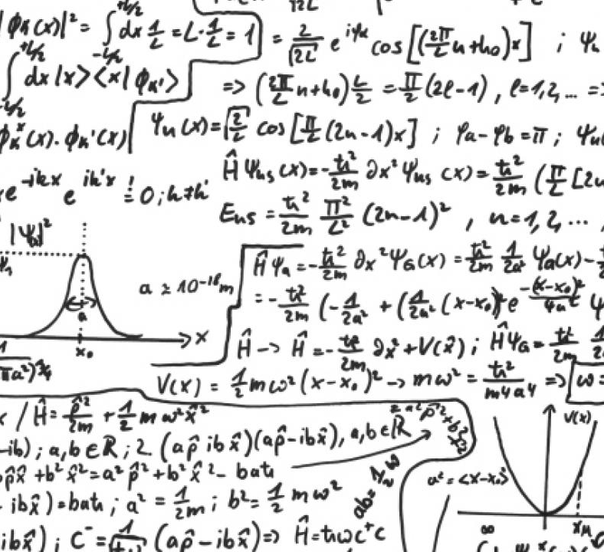
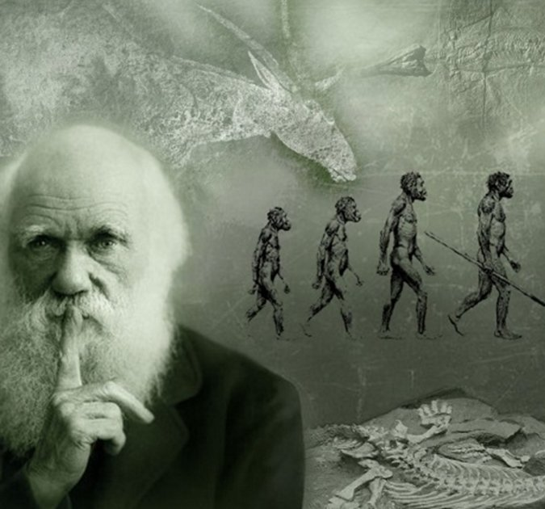
¿QUÉ ES TEORÍA?
Por “teoría”, en un sentido muy general, se puede entender todo conjunto de proposiciones que juega algún rol explicativo respecto a un conjunto de fenómenos.

Slide 4
¿QUÉ ES TEORÍA POLÍTICA?
En un sentido lato, “teoría política” es todo conjunto de proposiciones que juega un rol explicativo sobre algún aspecto del ámbito de lo político.
Hay teorías positivas y normativas.
También hay teorías ontológicas.

Slide 5
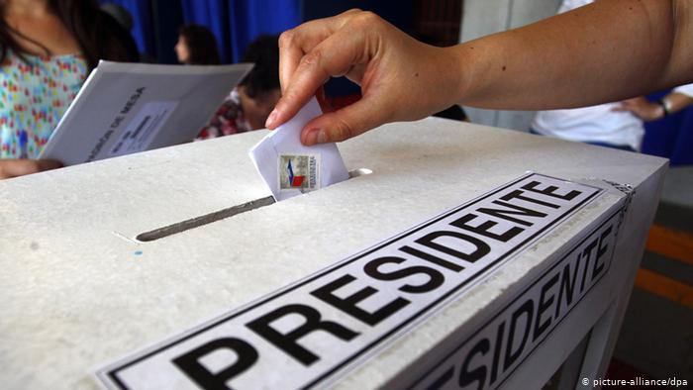

Slide 6
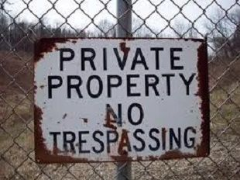
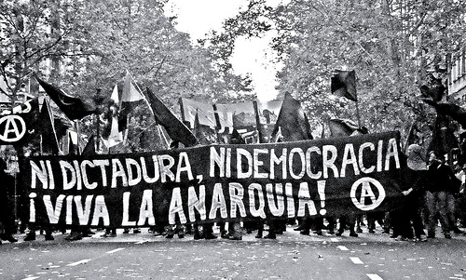

Slide 7
TEORÍA POLÍTICA POSITIVA
Toda teoría que no tiene contenido normativo.
Normalmente busca la “inferencia causal”.
Métodos referidos a lo empírico: métodos cuantitativos, cualitativos, mixtos, etc.

Slide 8
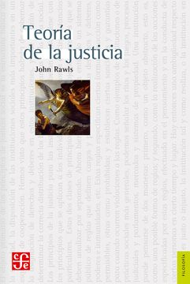
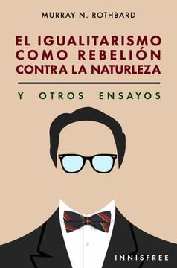
TEORÍA POLÍTICA NORMATIVA
Las teorías políticas normativas son todas aquellas que tratan con juicios normativos y evaluativos. Teorías de este tipo son, por ejemplo, el utilitarismo, el igualitarismo, el libertarianismo y el comunitarismo.

Slide 9
¿Dicotomía hecho/valor?
¿Existe una dicotomía tajante entre hechos y valores?
Implicancias para la teoría política

Slide 10
ONTOLOGÍA SOCIAL
La ontología, en general, es la disciplina que se ocupa de los componentes básicos de la realidad y de la forma en que estos se relacionan entre sí. La ontología social, en particular, es la disciplina que estudia los componentes básicos de la realidad social y la forma en que estos se relacionan entre sí.

Slide 11
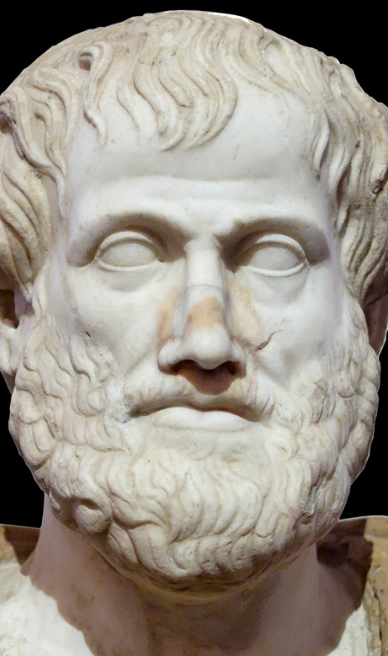
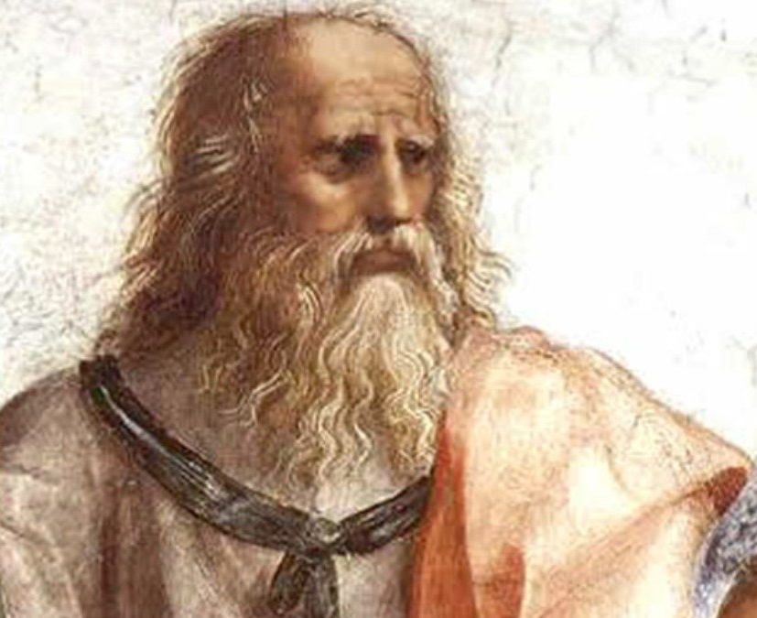
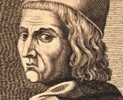
TEORÍA POLÍTICA Y EL ESTUDIO DEL PASADO
¿Qué es una sociedad justa?
¿Es la democracia la mejor forma de gobierno?
¿Debe haber una amplia división del trabajo entre hombres y mujeres?
¿La comunidad política debe entender como una suma de individuos o como algo que va más allá de elles?
¿Hay razones para obedecer la ley de los Estados más allá del temor al castigo?

